Slide 1
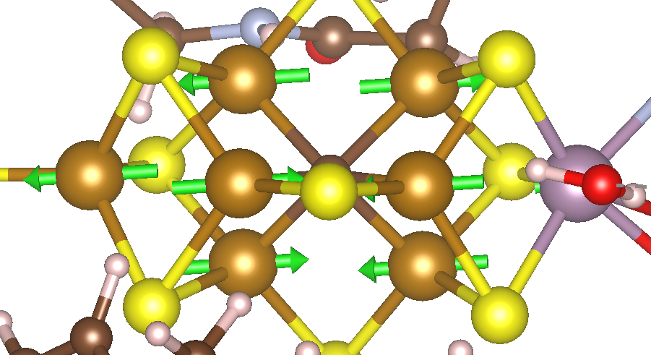
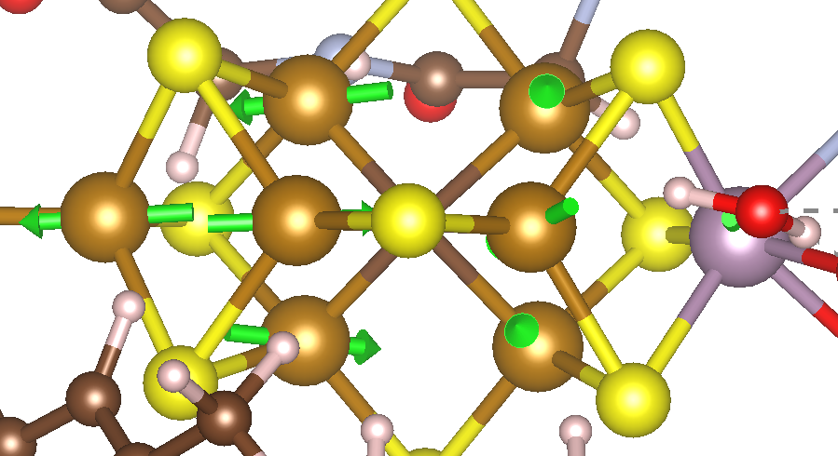
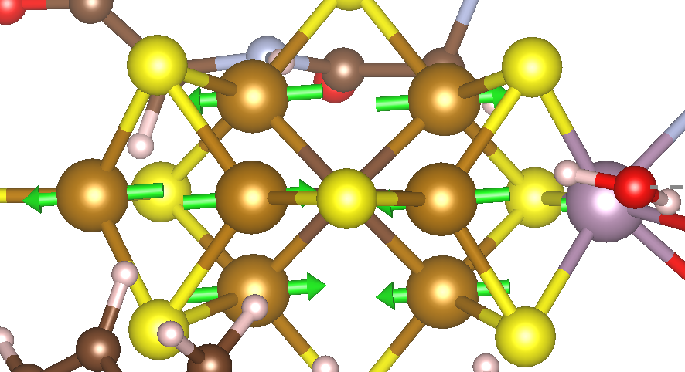
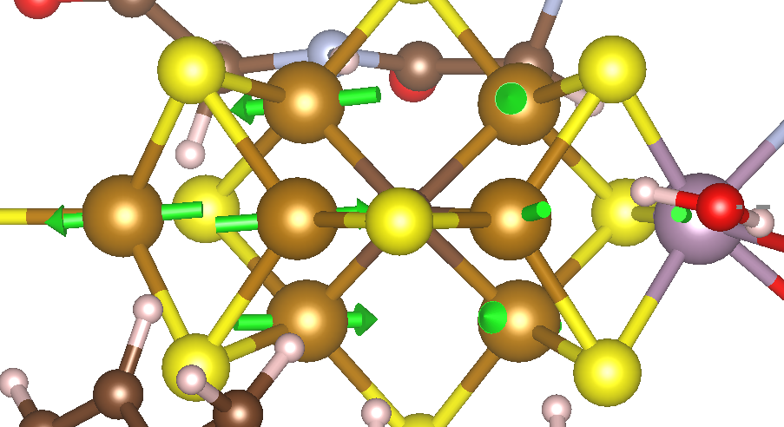
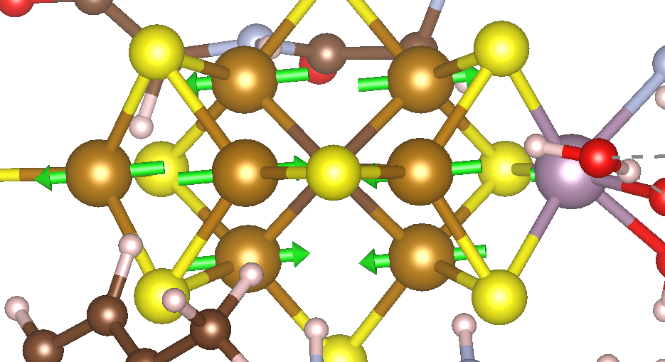
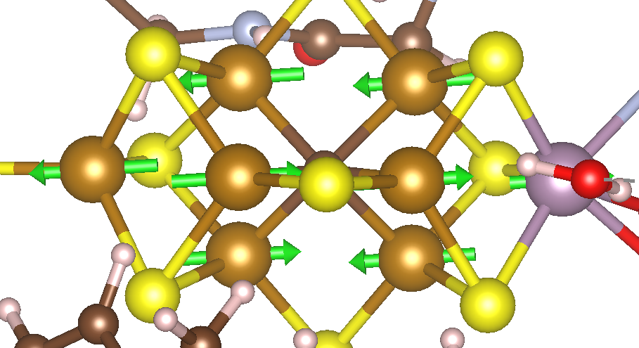
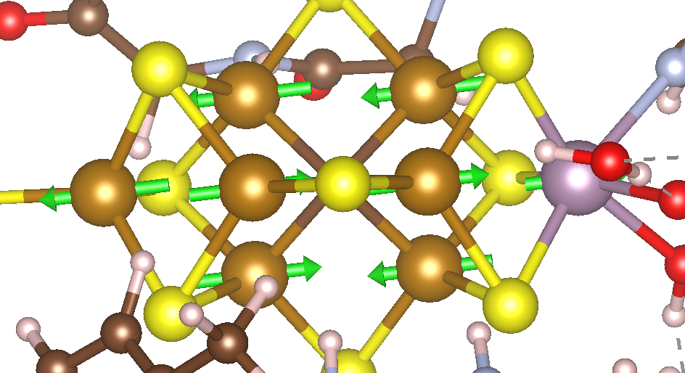
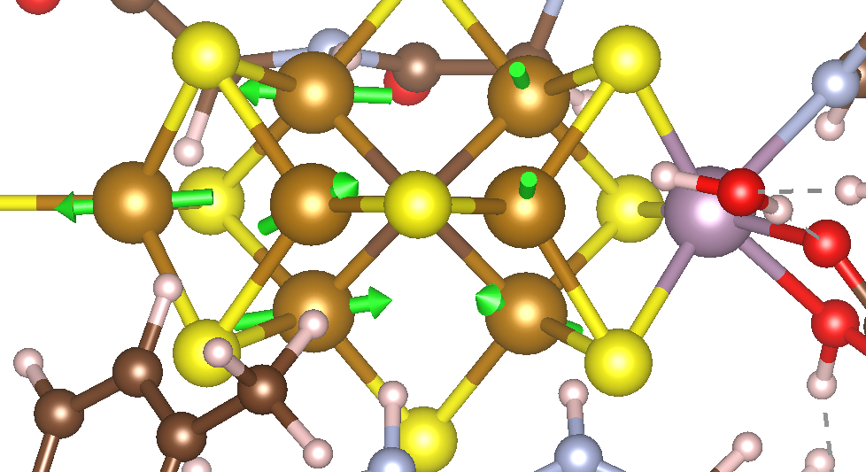
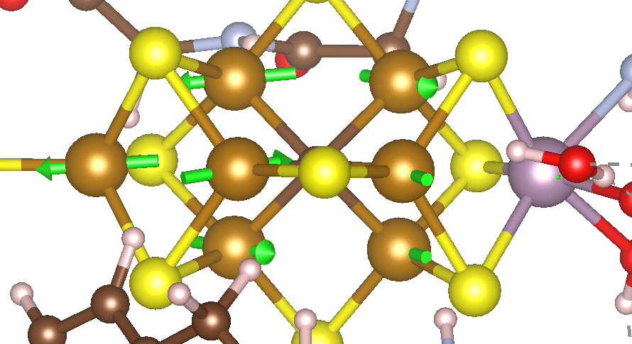
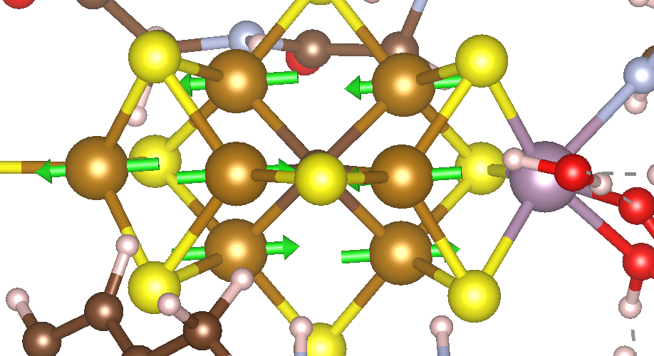
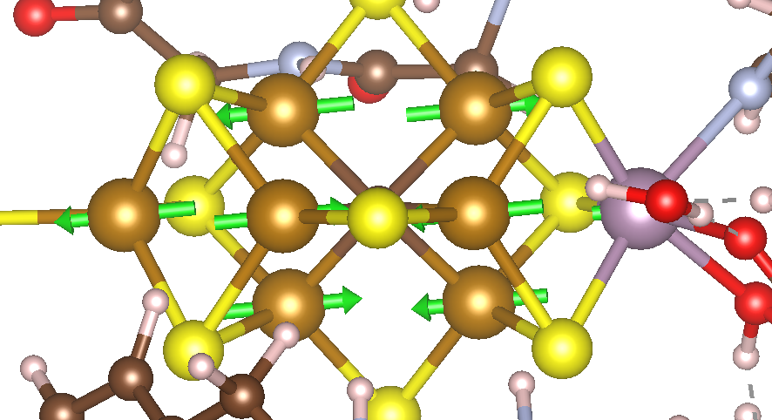
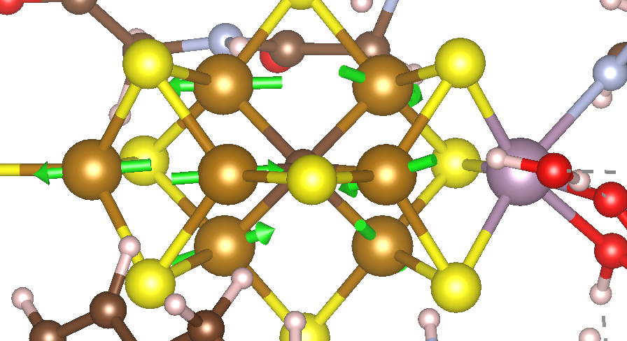
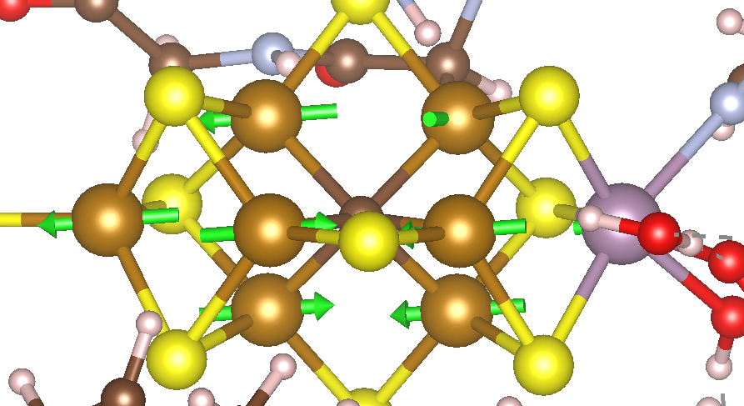
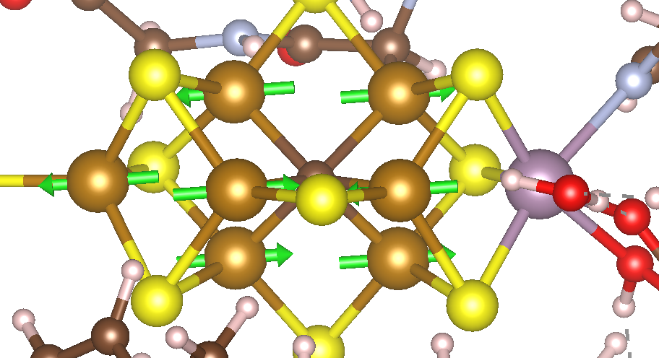
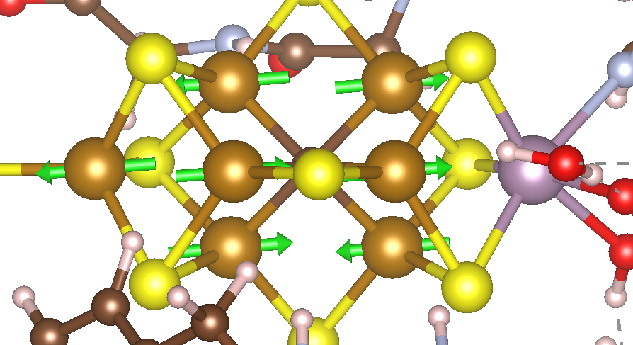
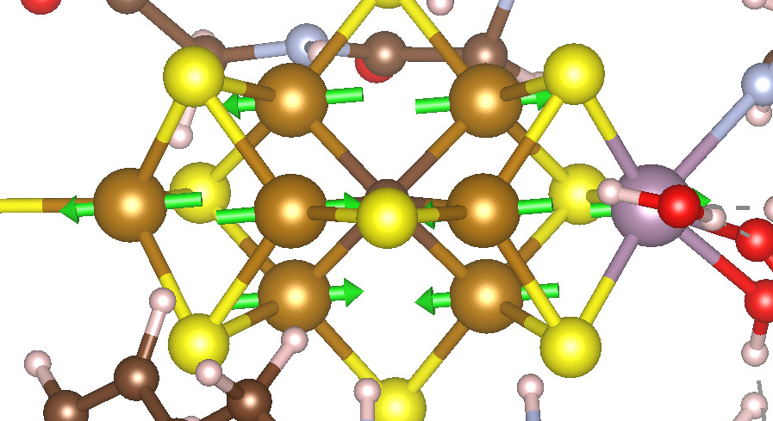
#61
#64
#21
#63
4
5
4
5
4
5
4
5
1
3
7
1
3
7
1
3
7
1
3
7
2
6
2
6
2
6
2
6
#44
#77
#62
#47
4
5
4
5
4
5
4
5
1
3
7
1
3
7
1
3
7
1
3
7
2
6
2
6
2
6
2
6
#33
#66
#153
#88
4
5
4
5
4
5
4
5
1
3
7
1
3
7
1
3
7
1
3
7
2
6
2
6
2
6
2
6
#129
#187
#159
#135
4
5
4
5
4
5
4
5
1
3
7
1
3
7
1
3
7
1
3
7
2
6
2
6
2
6
2
6

